Slide 1
第13章 面向对象分析设计案例
学习目标
通过案例巩固和加强对软件开发过程中用例模型和建模方法的理解
加强对软件结构模型设计过程和方法的理解，加强对概念模型及其获取方法的理解
理解应用程序架构在软件设计中的地位、作用及其应用方法
理解动态建模在软件设计过程中的作用和使用方法

Slide 2
第13章 面向对象分析设计案例
为了更直观有效地帮助读者理解和掌握面向对象的分析与设计方法，本章将给出一个完整的“交互式图形编辑软件”的分析和设计案例。
期望案例为读者加深对面向对象分析和设计领域的概念、方法和技术等学习提供有效的帮助。

Slide 3
13.1 软件概述
交互式图形编辑软件是一个运行在Windows系统下的简单的图文编辑软件，其主要功能是编辑一个以直线、矩形、多边形、椭圆、图片以及文本等多种基本图形元素构成的图形文档。
这个软件的主要用途是作为一个教学软件。教学过程中，可以将软件视为一个实验素材，读者可以阅读这个软件的全部内容（如系统分析、设计以及程序源码等全部资料)，也可以根据自己的兴趣修改和扩充这个软件，从而帮助读者学习和理解面向对象分析和设计方面的内容。

Slide 4
13.1 软件概述
本软件的目的决定它只有一个用户角色。使用时，期望读者从开发者的视角来讨论和研究本案例中的分析和设计问题。
为了更好的帮助初学者学习，本案例不仅给出了软件的分析和设计方面的描述，还给出了软件的全部源代码。通过阅读这些源代码，读者可以从分析、设计与实现等多个角度来分析和讨论问题。

Slide 5
13.1 软件概述
本软件仅仅是一个简单的学习软件，任何人都可以随意使用这个软件的全部内容。
另外，由于受到时间和技术能力等因素的限制，软件中一定能会存在着各种各样的缺点、缺陷甚至是错误。
对这方面的问题，敬请读者谅解，也欢迎读者给予批评和指正。
本章将分别讨论本案例的分析、设计和实现方案。

Slide 6
13.2.1 主要参与者
由于交互式图形编辑软件仅是一个用于创建由直线、矩形、多边形和文本等图形元素为构成要素的数据文档的图形软件。所以这个软件仅有一个参与者，我们称之为用户。
软件用例的主要内容也就是编辑图形文档所需要的各项功能。

Slide 7
13.2.2 用例模型

Slide 8
表13-2 软件的主要用例及其分类
用例分类 | 用例名称 | 说明
文档操作 | 创建文档 | 创建一个新的数据文档文件，此数据文档文件中没有任何数据
 | 打开文档 | 打开一个已经存在的数据文档文件。并将文档数据显示在屏幕上
 | 保存文档 | 将当前文档保存到磁盘文件中
 | 打印文档 | 将当前文档输出到指定的打印设备
图素操作 | 插入图素 | 向当前文档中插入一个指定的图形元素
 | 选择图素 | 将指定的图形元素设置为选中状态
 | 删除图素 | 将选定图形元素从当前文档中删除
 | 改变位置 | 将选定图形元素从当前位置移动到指定位置
 | 改变大小 | 指在不改变图形元素形状的情况下，改变选定图素的大小
 | 改变形状 | 用改变图素的纵横比来改变指定图形元素的形状
 | 改变Z序 | 改变图形元素的显示顺序
撤销与恢复 | 撤销 | 撤销刚刚执行的用户操作
 | 恢复 | 重新执行刚刚撤销的操作
剪贴板操作 | 复制 | 将选定的图形元素复制到剪贴板上
 | 剪切 | 将选定的图形元素从文档中删除，并将这些图形元素存放到剪贴板上
 | 粘贴 | 将剪贴板上的数据以本软件能够接受的形式插入到当前文档中
其它 | 修改画布 | 画布是指图形的显示区域，改变画布大小意味着改变软件所绘制的图形的显示区域的大小

Slide 9
13.2.2 用例描述
1.文档操作
在本软件中，文档可以看成是由图形元素构成的集合，文档操作是将整个文档作为操作对象进行处理的操作。这种操作的前置条件是已经存在了一个或多个文档对象。
1）创建文档用例
用例名：创建文档
用例描述：创建一个新的文档对象。
参与者：用户
前置条件：用户已经打开软件系统。
后置条件：创建了一个新的文档对象，同时创建并打开一个新的文档窗口，并把软件的当前状态置于新文档的初始状态。
用例的事件流：
1. 用户选择创建新文档命令。
2. 创建一个文档对象及相应的文档窗口对象，并把这个文档对象置为当前文档对象。

Slide 10
13.2.2 用例描述
2）打开文档用例
用例名：打开文档
用例描述：打开一个已经存在的文档文件。
参与者：用户
前置条件：用户已经打开软件系统。
后置条件：打开一个已经存在的文档文件，创建一个新的文档窗口，并在这个文档窗口中显示这个文档内容，同时把系统至于就绪状态。
用例的事件流：
1. 用户选择打开文档命令。
2. 系统提示用户输入文件名。
3. 系统将检查文件的存在性以及合法性。若文件不存在，则提示文件名输入错误，并将系统返回到先前的状态。
4. 系统打开这个文件并对文件进行合理性检查，若文件类型非法，则提示用户文件类型错误，并将系统返回到先前的状态。否则系统读入并显示这个文件的内容。

Slide 11
13.2.2 用例描述
3）保存文档用例
用例名：保存文档
用例描述：将当前文档的内容保存到指定的磁盘文件中。
参与者：用户
前置条件：当前文档非空，即当前文档是一个含有图形元素的文档。
后置条件：当前文档的数据被正确地保存到指定的文件之中。
用例的事件流：
1. 用户选择保存文档命令。
2. 系统提示用户输入文件名。
3. 系统将检查文件是否存在。若文件已经存在，则提示用户文件已经存在，并询问用户是否覆盖，若用户输入不覆盖，则放弃本次操作。若文件不存在或用户同意覆盖，则按用户输入的文件名创建文件并将当前文档中的数据保存到该文件中去。
4. 将系统返回到先前的状态。

Slide 12
13.2.2 用例描述
4）打印文档
用例名：打印文档
用例描述：将当前文档输出到系统当前的打印管理程序。
参与者：用户
前置条件：当前文档非空，即当前文档是一个含有图形元素的文档。
后置条件：创建了一个新的文档对象，同时创建并打开一个新的文档窗口，并把软件的当前状态置于新文档的初始状态。
用例的事件流：
1 用户选择修改画布操作命令。
2 输入画布参数并确认。
3 系统刷新图形的显示。

Slide 13
13.2.2 用例描述
5）修改画布大小
用例名：修改画布大小
用例描述：修改当前文档的画布的尺寸。
参与者：用户
前置条件：用户已经打开或选择了合适的文档。
后置条件：将新的画布参数保存到当前文档对象中，并更新了当前文档的显示。
用例的事件流：：
1 用户选择修改画布操作命令。
2 输入画布参数并确认。
3 系统刷新图形的显示

Slide 14
13.2.2 用例描述
6）修改图素Z序
此操作是一个比较特殊的操作，其含义是改变图形元素的Z轴方向的位置。其主要特点是不改变图形元素本身的状态。改变的仅仅是其显示位置而已。
用例名：修改图素Z序
用例描述：修改指定图形元素的Z序
参与者：用户
前置条件：选择了合适的图形元素。
后置条件：将新的画布参数保存到当前文档对象中，并更新了当前文档的显示。
用例的事件流：
1 用户选择修改画布操作命令。
2 输入画布参数并确认。
3 系统刷新图形的显示。

Slide 15
13.2.2 用例描述
2. 图素操作
1）插入图素
用例名：插入图素
用例描述： 向当前文档中插入一个特定的图形元素。
参与者：用户
前置条件：用户已经创建或打开了某个文档。
后置条件：向当前文档中插入了一个指定的图素对象，并将软件的当前状态置于正常状态。
用例的事件流：
1选择图形元素类型。
2 输入创建的图形元素的位置等属性

Slide 16
13.2.2 用例描述
2）选择图素
用例名：创建文档
用例描述：创建一个新的文档对象。
参与者：用户
前置条件：用户已经打开软件系统。
后置条件：将指定的图形元素设置为选中状态。
用例的事件流：
1 用户用鼠标器单击欲选择的图形元素
2 系统清除现有的图形元素上的选中标志。
3 系统查找出文档中距离鼠标位置最近的图形元素，再检查这个最近距离是否小于某个特定的临界值。如果最近距离小于这个临界值，则将这个图形元素设置成被选中状态。
4 刷新图形元素的显示。

Slide 17
13.2.2 用例描述
3）修改图素
修改指定图形元素的位置、大小、形状等几何属性和颜色线条和刷等非几何属性的修改。修改图素用例又可以分成移动图形元素的位置、大小、形状和Z序等多种情况。
用例名：修改图素
用例描述：修改指定图形元素的几何属性和非几何属性的修改。
参与者：用户
前置条件：用户已经选中了某个（或某些)图形元素。
后置条件：刷新了图形显示，使被修改的图形以新的状态显示。并将修改结果保存在文档对象中，并使系统处于一个合适的状态。
用例的事件流：
1 以适当的方式（如拖动、对话框以及文本输入等)输入图形属性的参数。
2 刷新图形显示。

Slide 18
13.2.2 用例描述
3.撤销和重做操作
撤销操作用于撤销用户最近刚刚执行的操作，操作的结果是将文档对象恢复操作前的状态。而重做操作则是重新执行刚刚被撤销的操作。
图13-2 抽象用例

Slide 19
13.2.2 用例描述
4.剪贴板操作
与撤销恢复操作一样，剪贴板操作也是现代软件产品中不可或缺的重要组成部分。实现剪贴板操作的问题在于对剪贴板编程技术的掌握，其具体实现不在本教材中讨论。

Slide 20
13.2.3 概念模型
根据本软件的目标和特点，我们定义了软件的文档结构，并将这个文档结构作为软件的概念模型。图13-3给出了这个软件文档的概念结构。
图13-3 文档结构的概念模型

Slide 21
13.3 软件结构设计
在结构设计阶段，首先需要考虑的是如何将概念模型转换成某种特定的开发环境支持的软件结构模型。本软件使用MFC程序设计方法实现，因此系统的结构设计必然与MFC程序设计技术具有密切的关系。本软件将使用MFC的文档视图结构作为程序的总体结构框架。其次，到了这一阶段就直接开始程序设计并不是一个好的开发方法。这样不仅影响开发效率，而且软件开发质量也会受到严重影响。比较好的做法是，到了设计阶段，还需要对软件的动态行为进行更细致的建模，并通过动态建模，不断细化和完善系统的结构模型。

Slide 22
13.3.1 MFC文档视图结构简介
图13-4展示了MFC文档视图结构的基本构成。
文档视图框架是一个由MFC提供的应用程序类（CWinApp)、主窗口类（CMainframe)、子窗口类（CChildFrame)、视图类（CView)、文档类（CDocument)和文档模版（CDocTemplate)类等构成的应用程序框架。
图13-4 MFC文档视图结构的构成

Slide 23
13.3.1 MFC文档视图结构简介
主窗口类（CMainframe)表示应用程序的主窗口对象，它是整个程序的容器窗口。每个程序实例也是有且有一个主窗口对象。应用程序中的子窗口、对话框、菜单、工具栏以及工具栏等，都是这个主窗口的子窗口对象。
子框架窗口（CFrame)对象是主窗口（CMainframe)的子窗口，用于组织应用程序的交互界面（CView)。一个主窗口可以有多个子框架窗口。
文档类（CDocument)是文档视图结构中最重要的类，可以将其看成是应用程序处理的所有（数据)对象构成的集合。
视图类（CView)对象可以看成是窗口中的一个矩形区域，这个区域也代表了软件中最基本的人机交互界面，几乎所有基本的交互操作都是通过这个视图对象中实现的。每个子框架窗口还可以拥有一个或多个视图。

Slide 24
13.3.1 MFC文档视图结构简介
MFC还定义了多个不同的视图类，其中的一些视图类就已经具有了十分强大的功能，如CEditView类和CRichEditView类就直接封装了文本编辑方面的交互功能。设计时，选择合适的视图类将可以充分地复用这些功能。视图类中，CView类既是所有视图类的基类，也是其中最基本的类。
文档模版（CDocTemplate)类封装了文档（Document)、视图（View)、框架窗口（Frame)等三种类的RUNTIMECLASS类实例，以及一个用来指定特定文档（Document)需要的菜单资源的成员变量。
一般情况下，当你的应用程序只处理一种类型的文档时，应用程序不需要访问这个文档模版（CDocTemplate)类对象。

Slide 25
13.3.2 应用程序的基本结构
应用程序的总体结构设计，选择MFC的多文档应用程序框架作为程序的基本结构。
图13-5给出了这个应用程序的总体框架。
类CGraphicsApp是MFC类库中应用程序类CWinApp的一个实现，其实例表示程序的应用程序对象；
类CMainFrame是框架中CMDIFrameWindEx类的实现，其实例表示应用程序的主窗口对象；
类CChildFrame是子窗口类，其实例是主窗口的子窗口，它也是视图对象的容器；

Slide 26
13.3.2 应用程序的基本结构
CGraphics Document是文档类，是框架中文档类CDocument的一个实现；
CMultiDocTemplate是MFC特有的文档模板类，其每个实例都可以封装一个由子窗口类、视图类和文档类的运行时类实例（CRuntimeClass类)的组合，这个组合描述了子窗口、文档以及视图之间所特有的关系。从而为支持多文档程序框架提供了一种方便的实现机制。
最后，CGraphicsElement类是自定义的图形元素类。

Slide 27
图13-5 程序总体结构框架

Slide 28
13.3.3 图形文档类的设计
在本程序中，文档类可以视为文档元素构成的集合。
设计文档类时，不仅要考虑文档结构的设计，还要考虑文档元素的设计。
因此，文档类的设计即包括文档类的逻辑结构和物理结构设计，也包括文档元素类的设计。
好的设计应严格封装文档的物理结构，以使得外部对象仅按照某种特定的逻辑访问这些文档对象。

Slide 29
13.3.3 图形文档类的设计
1.图形元素类
图形元素是文档中最重要的组成元素，这些元素的首要特征是元素的结构特征。
软件支持多种不同的类型的图形元素。而从扩充的角度来讲，概念模型中也许并未包含所有最终的图形元素类型。
但这些图形元素的共同特征是，它们均包含了描述图形元素的拓扑结构所需的几何特征和其它信息（如颜色、纹理和宽度等信息)所需的非几何特征。
必要时，它们还可能包括某种特定的语义特征（如，应用于特定领域的图形元素所具有的语义特征)。

Slide 30
13.3.3 图形文档类的设计
1.图形元素类
图形元素的第二个方面的特征是图形元素的组合性，即可以将多个简单的图形元素组合成更复杂的复合元素。
这使得文档结构具有更复杂的层次结构，从而支持用户编辑更具有层次感的文档结构。
另外，复合元素的引入还会为软件带来更好的可扩充性。如，从一个单页的文档扩充成多页的文档结构等。

Slide 31
13.3.3 图形文档类的设计
第三方面的特征是定义在图形元素上的各种操作，这些操作可分为元素操作、元素组操作以及复合操作等。
元素操作指操作对象是单个的图形元素的操作，即直接修改图形元素状态的简单操作，如修改、移动、删除和Z序操作等。
元素组操作指定义在多个元素（元素集合)之上的操作，如移动、修改和删除成组元素的操作。还包括对多个元素进行的组合和解组等集合操作。
复合操作则是指定义在操作之上的操作，如撤销和重做操作。
所有这些因素都影响着文档元素的设计，好的设计应该能够充分地支持或反映所有这些结构特征和功能特征，更应该使软件在实现这些操作时具有好的可靠性和时空性能。

Slide 32
13.3.3 图形文档类的设计
CGraphicsElement类中定义了所有图形元素共有的属性，包括图形元素的基本属性、几何属性和非几何属性等。
1）基本属性
指所有图形元素所共有的属性。
基本属性被定义成图形元素的包围盒，即一个包含了图形元素所有顶点的最小矩形区域，用于支持图形元素的拖放操作。
包围盒的定义：
int left, top, right, bottom; //表示图形元素的矩形包围盒。

Slide 33
13.3.3 图形文档类的设计
2）语义属性
语义属性是一种用于表示模型元素所具有的特定语义的属性。当软件属于某个特定的应用领域时，可使该应用域的特定的语义属性表示。
这个软件的语义属性被简单地定义成一段文本。
语义属性定义：
CString Text; //用户定义的字符串

Slide 34
13.3.3 图形文档类的设计
3）几何属性
用于表示图形元素的基本拓扑结构，如表示图形的位置、大小和形状等方面的属性。
几何属性定义
CArray<CPoint, CPoint & > mVertexArray;
4）非几何属性
用于描述绘制图形元素时所需要的属性。例如图形中线的色彩、粗细、形状和风格等方面特征的属性。

Slide 35
2．图形元素的非几何属性
为了能够以统一的方式使用各种图形属性，定义了一个抽象的图形属性类（CElementProperties），作为图形属性对象的接口，并得到了一个的层次结构。
图13-7 图形元素的非几何属性

Slide 36
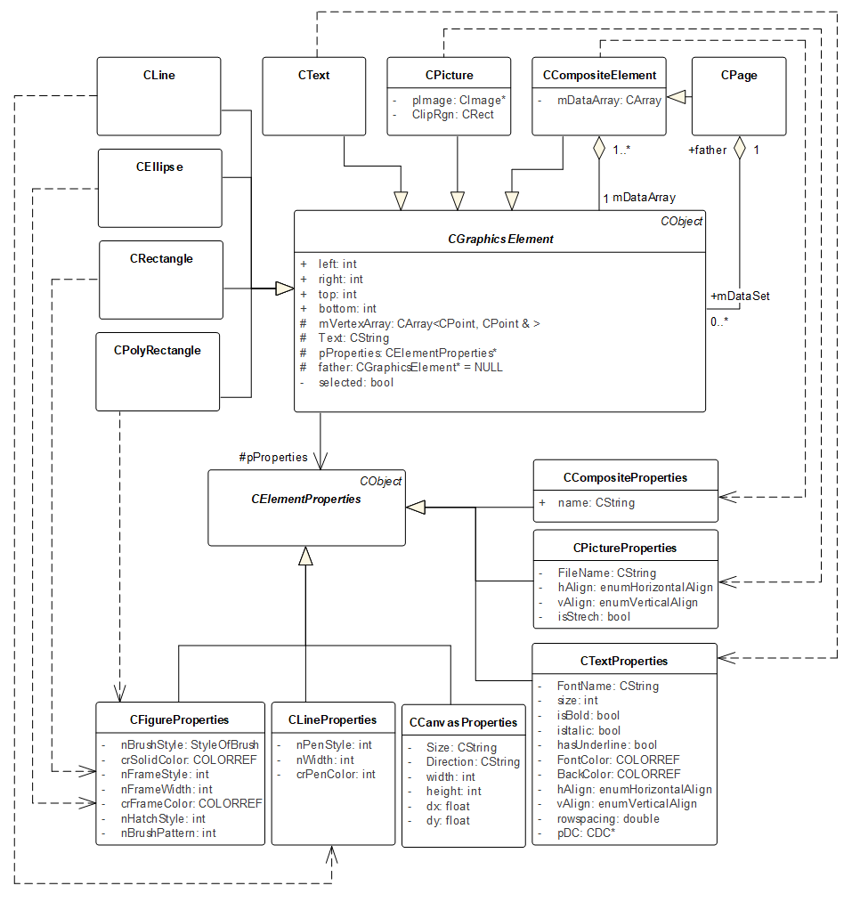
图
13-6
图
形
元
素
类
的
设
计

Slide 37
13.3.3 图形文档类的设计
表13-1 图形元素的非几何属性
序号 | 图形元素 | 图形元素类 | 对应的非几何属性类
1 | 直线 | Cline | ClineProperties
2 | 矩形 | CReactagle | CFigureProperties
3 | 椭圆 | CEllipse | CFigureProperties
4 | 多边形 | CPolyRectangle | CFigureProperties
5 | 文本 | CText | CTextProperties
6 | 图片 | CPicture | CPictureProperties
7 | 复合元素 | CCompositeElement | CCompositeProperties
8 | 页 | CPage | CCanvasProperties

Slide 38
13.3.3 图形文档类的设计
容易看出，矩形CReactagle、椭圆CEllipse和多边形CPolyRectangle等类的非几何属性的定义是相同的，它们使用了非几何属性（CFigureProperties)。
这样设计的目的是尽量减少这些类之间数据定义甚至是程序代码之间的冗余，这更有利于有助于提高程序的设计效率。

Slide 39
13.3.3 图形文档类的设计
3. 图形元素类的方法
表13-2 图形元素类的主要方法
序号 | 方法 | 说明
1 | virtual CGraphicElement* Clone(); | 深度复制图形元素对象
2 | virtual void Serialize (CArchive& ar); | 序列化函数，用于序列化当前对象
3 | virtual void Draw(CDC* pDC); | 绘制函数，用于绘制图形元素
4 | virtual void DrawFrame(CDC* pDC); | 绘制边框，用于绘制图形的矩形包围盒
5 | virtual int Included(CPoint point); | 判断指定点是否包含于图形的区域内
6 | virtual enumPointAt PointAt(CPoint point); | 返回指定点关于当前图素的相对位置
7 | virtual int Adjust(CGraphicElement *Orgin); | 调整大小，按指定图素的大小调整图形元素的大小
8 | virtual int Offset(CGraphicElement*Orgin, int dx, int dy); | 移动位置，按指定图素的位置移动当前图形元素的位置
9 | virtual void SetVisible(bool IsVisible = true); | 设置可见标识

Slide 40
13.3.3 图形文档类的设计
4.复合元素类的设计
所谓的复合元素是指图形文档中，若干个简单元素或复合元素构成的元素。
图13-8描述了软件中复合元素的设计，图中的CCompositElement就是所谓的复合元素。它一方面继承了CGraphicsElement的接口，另一方面还被定义成了CGraphicsElement元素的集合。
这个设计应用了GOF模式中的组合模式。它使得用户可以将图形文档中的简单元素组成更大的复合元素，从而使用户可以构建更复杂的复合文档。

Slide 41
图13-8 复合元素的设计

Slide 42
13.3.3 图形文档类的设计
4.复合元素类的设计
图13-8中还描述了一个特殊的复合文档类CPage。这个对象被定义成一个特殊的用于连接文档和图形元素之间关系的对象，用于表示文档的一个页。
在软件的设计过程中，这个对象的引入，极大地将低了文档类的设计难度。它使得很多原来被分配到文档类中的方法被转移到复合类中，极大地简化了文档类的设计。并使软件具有了更清晰的结构和更好的可扩充性。
进一步修改或扩充一下这个软件，就可以很容易地得到一个包含了多个页的图形编辑软件。

Slide 43
13.3.3 图形文档类的设计
4.复合元素类的设计
复合元素类的方法包括图形元素的添加、删除和修改等元素管理方面的操作。还包括图层操作、序列化操作、选择和移动等操作。

Slide 44
表13-3 复合元素类的主要操作
序号 | 方法 | 说明
1 | void Add(CGraphicsElement*p); | 添加元素
2 | void Insert(int index, CGraphicsElement *pElement); | 插入元素
3 | CGraphicsElement* Remove(int i); | 删除指定元素
4 | int Remove(CGraphicsElement *pElement);
5 | int ReplaceWith(CGraphicsElement *O, CGraphicsElement *N); | 替换元素
6 | void SwapeElement(int i, int j); | 交换两元素位置
7 | boolean BringToFront(CGraphicsElement *p, int i); | 图层操作
8 | boolean SetToBottom(CGraphicsElement *p, int i);
9 | boolean BringToPrevious(CGraphicsElement *p, int i);
10 | boolean SetToNext(CGraphicsElement *p, int i);
11 | virtual void Serialize(CArchive& ar); | 序列化
12 | virtual void Draw(CDC *pDC); | 绘制
13 | CGraphicsElement * SelectElement(CPoint point); | 选择元素
14 | CGraphicsElement* SelectElement(CRect rect);
15 | void Move(CSize offset); | 移动图形元素
16 | CCompositeElement* CreateCommposite(CElementGroup *p); | 生成复合元素
17 | virtual CCompositeElement * Clone(); | 克隆操作
18 | virtual enumPointAt PointAt(CPoint p, HCURSOR& h); | 检索鼠标位置

Slide 45
13.3.3 图形文档类的设计
5.文档类的设计
从逻辑上看，本软件的文档对象可以视为图形元素构成的集合。从物理结构的角度，文档对象则被定义成若干个页（page)构成的集合，每个页又可以看成是一个由多个图形元素构成集合。
为了实现这样的物理结构，在文档类（CGraphicsDocument)对象中组合了一个页（CPage类)对象集合，其中的每个CPage类对象又被设计成组合元素类的一个派生类。
这样的设计为文档结构提供了一个清晰的层次结构。在任何时刻，用户所看到的元素均呈现出组合和元素这样的层次结构，既符合用户的逻辑思维习惯，又便于软件的具体实现。

Slide 46
图13-9 描述了这样一个文档类的设计。其中的CGraphicsDocument类就是这个文档类。
图13-9 文档类的结构

Slide 47
13.3.3 图形文档类的设计
5.文档类的设计
CGraphicsDocument类中，defFigureProperties、defPictureProper ties、defTextProperties和defLineProperties等四个属性表示图形元素的默认非几何元素属性。建立新图形元素时，这些属性的值将作为新图形元素的缺省属性。
图中的CPage类就是所谓的页，它是复合文档元素类（CConmpositElement)的一个派生类。不同的是，页具有相对固定的大小，而复合文档元素的大小则是可变的，其具体的大小与其内容有关。CGraphicsElement这时图形元素类。
由于文档类对象在逻辑上被视为若干个图像元素构成的集合，因此，其主要的方法就应该是为组织、管理和存储它所拥有的所有图形元素提供外部服务。

Slide 48
13.3.3 图形文档类的设计
5.文档类的设计
可以对用例进行动态建模，如使用活动图、状态图、顺序图或通讯图建模，找出文档对象承担的职责，可以找出文档类中应有的方法了。
例如，对于保存文档功能，可以使用动态模型对保存过程进行建模，这样就可以为文档类及其相关类找到相应的职责。图13-10的顺序图就描述了保存文档过程的参与者及其它们之间的交互。

Slide 49
13.3.3 图形文档类的设计
5.文档类的设计
图13-10 保存文档过程

Slide 50
13.3.3 图形文档类的设计
表13-3 文档类的主要方法
序号 | 方法 | 说明
1 | virtual void Serialize(CArchive& ar); | 序列化图形元素
2 | int Add(CGraphicElement *pElement); | 添加图形元素
3 | int Delete(CGraphicElement *pElement); | 删除图形元素
4 | void InsertTo(int index,CGraphicElement *pElement); | 插入图形元素
5 | void Draw(CDC *pDC); | 显示图形元素
6 | int GetItemCount(); | 返回文档元素个数
7 | CGraphicElement * SelectElement(CPoint point, int & Index); | 按位置查找图形元素
8 | int SwapeElement(int Orgin, int New); | 交换图形元素
9 | int GetWidth(); | 返回画布宽度
10 | int GetHeight(); | 返回画布高度
11 | int Replace(CGraphicElement *O,CGraphicElement *N); | 替换图形元素

Slide 51
13.3.4 视图类设计
在MFC文档视图结构的程序框架中，视图承担了用户与文档对象之间的最重要的桥梁，视图对象负责向用户显示文档的内容和状态，甚至还可以向用户展示用户与系统之间的交互过程。
同时，视图对象还负责接受用户的操作请求，并将这些用户请求转交给文档对象。因此，视图对象的设计是基于文档视图结构的程序框架中最具有挑战性的部分。

Slide 52
13.3.4 视图类设计
1.属性定义
1)视图状态
ViewStatus mViewStatus;
其中，mViewStatus 是一个枚举类型的变量，用于表示视图的当前状态。
其具体的值被定义为{NORMAL, CREATE, CREATING, TEXTEDIT, SELECTED, MULTISELECTED, MOVING}等。
2)对象类型：
KindsOfElement CurrentElementClass;
其中的CurrentElementClass是一个枚举型变量，用于表示创建图形元素时，用户选择的图形元素类型。
其具体的取值为 { enumNone, enumLine, enumRectangle, enumPolyRectangle, enumText, enumEllipse, enumPicture };

Slide 53
13.3.4 视图类设计
1.属性定义
3) 窗口范围和视口范围
int startx, starty;
int xWinExt, yWinExt, xViewExt, yViewExt;
它们分别表示视图对象的视口原点、窗口范围和视口范围，用于实现图形缩放操作。
4)命令列表
CCommandList OperationList;
命令列表对象，用于支持恢复和重做操作。

Slide 54
13.3.4 视图类设计
2.方法定义
对于视图类中的方法，这里仅讨论软件中我们自己添加的部分方法。而忽略框架生成的那些方法。
1 生成创建对象：根据与欲创建的图素类型，生成一个具体的创建对象类实例。
CCreateCommand * GenAnCreateOperation(ClassOfElement enumObject, HWND hwnd, CPoint point);
2 绘制函数：这是一个在视图类基类中定义的函数，用于绘制文档内容。其具体实现是显示文档的内容。
virtual void OnDraw(CDC* pDC);

Slide 55
13.3.4 视图类设计
3 创建图素对象：这是一组用于处理用户创建图素对象请求的函数，每个函数对应一种具体的图素类型。在用户界面上，也对应了一组用户界面元素（如命令按钮和命令菜单等)。
这些函数包括：
afx_msg void OnLine();//直线
afx_msg void OnRectangle();//矩形
afx_msg void OnPolyrectangle();//多边形
afx_msg void OnText();//文本
afx_msg void OnEllipse();//椭圆
afx_msg void OnPicture();//图片

Slide 56
13.3.4 视图类设计
4 Z序操作：用于修改图形元素的Z序。
afx_msg void OnPrivious();//上移一层
afx_msg void OnNext();//下移一层
afx_msg void OnTop();//移到顶层
afx_msg void OnBottom();//移到最底层
5 缩放操作：用于放大和缩小图形元素的显示。
afx_msg void OnSizedown();//缩小
afx_msg void OnSizeup();//放大
6 属性：用于修改图形的非几何属性。
afx_msg void OnProperty();//属性

Slide 57
13.3.4 视图类设计
7 鼠标事件函数：这是视图类中最重要的四个函数。它们实现了图13-11的状态图中大部分交互操作和几乎所有的状态变迁的控制。
afx_msg void OnLButtonDown(UINT nFlags, CPoint point);
afx_msg void OnLButtonUp(UINT nFlags, CPoint point);
afx_msg void OnMouseMove(UINT nFlags, CPoint point);
afx_msg void OnLButtonDblClk(UINT nFlags, CPoint point);

Slide 58
13.3.4 视图类设计
8 删除图形元素：
afx_msg void OnDelete();
9 恢复和重做：用于支持恢复与重做。
afx_msg void OnEdieRedo();
afx_msg void OnEditUndo();

Slide 59
13.3.4 视图类设计
观察这些函数时将会发现，除了第一个函数之外，其余函数都是事件驱动函数，即每个函数都对应了一个特定的事件。
而图13-14中的状态图，并没有完全涵盖所有这些事件。当然也没有涵盖视图对象对这些事件的反应。这也说明了，任何一个单独的模型都只能是对软件的概括性描述。
总的来说，这些方法应该包括了前面所提到过的大多数软件功能、用例和文档结构等方面的描述。

Slide 60
13.3.5 交互操作的结构
1.交互操作的封装
为了有效地管理软件中定义的各种操作并进行撤销和恢复，我们将用户操作封装成一个对象来加以实现。用户每执行一个操作，系统就创建一个对象来封装用户所完成的操作，同时按照操作进行的顺序保存好这些对象。当用户想要撤销他刚刚做过的操作时，系统就可以取出用户刚刚完成的操作对象，执行这个操作的逆操作。

Slide 61
图13-11 用户命令类设计

Slide 62
13.3.5 交互操作的结构
1.交互操作的封装
其中Command类为所有命令类的基类，它为所有命令对象提供了一个统一的接口。接口的主要内容包括Undo()和ReDo（)两个操作。通过这个接口，可以实现用户命令的撤销和重做。
CCommandList类可以看成是命令的一个聚合，用于保存软件运行过程中产生的操作对象。
CommandList被定义成一个双栈结构的命令列表，里面保存了两个栈，分别存放刚刚执行过的操作和刚刚撤销的用户操作。系统通过访问这两个栈里的操作，分别实现撤销和重做这两个操作。

Slide 63
13.3.5 交互操作的结构
1.交互操作的封装
图中还展示了创建（CCreateCommand)、删除（CDeleteCommand)、修改（CModify Command)、移动（CMoveCommand)、编辑（CTextEditCommand)、Z序（CZOrderCommand)、组合（CGroupCommand)、解组（CUnGroupCommand)和属性（CPropertyCommand)等多个命令类的派生类。这些派生类在实现了CCommand接口的基础上，又增加了各自不同的操作。
其中创建对象命令（CCreateCommand)和移动（CMoveCommand)又依照其操作的对象的类型的不同又被分成多种不同的情况。

Slide 64
13.3.5 交互操作的结构
1.交互操作的封装
图13-12中的类图描述了所有创建对象命令（CCreateCommand)类的结构。其中，CCreateRectangle用于创建矩形对象。CCreateText用于创建矩形对象，CCreatePicture用于创建图片对象，CCreateLine用于创建直线对象， CCreatePolyRectangle用于创建多边形对象。CCreateEllipse用于创建椭圆对象。
值得注意的是，CCreateComand类增加了一组用于支持交互式创建或修改图形元素对象的方法。这样，这些创建图形元素的命令类就可以即支持撤销和重做操作。同时，又可以在创建图形元素的场景中，支持图形元素对象的创建。

Slide 65
13.3.5 交互操作的结构
图13-12 创建对象命令类图

Slide 66
13.3.5 交互操作的结构
1.交互操作的封装
图13-13中的类图描述了移动图形元素命令（CMoveCommand)类及其派生类的结构。
其中，CMoveCommand对象用于移动文档中某个图形元素；
CMoveFrameCommand对象用于移动图形元素的边框，这相当于对内部的图形完成一次水平或垂直的拉伸变换，结果是改变了图形的形状；
CMoveVertexCommand对象用于移动多边形的特定顶点，结果是改变了多边形的形状；
而CMove EdgeCommand对象则用于移动多边形的某条边，来改变多边形的形状；

Slide 67
13.3.5 交互操作的结构
图13-13 移动图形元素命令类图

Slide 68
13.3.5 交互操作的结构
1.交互操作的封装
图中的最后一个类，CMoveCommandGroup对象则用于移动一组图形元素，它被设计成一组命令的集合。
这样的命令可以称之为宏命令。
执行时，首先为每个选中的图形元素生成一个移动命令，再将这些命令组合成一个宏命令，在执行这个宏命令的Do方法，即逐个执行其中的子命令。当然，撤销时，也是执行宏命令的UnDo方法，即逐个地执行每个命令的Undo命令。从而撤销对一组对象的移动。

Slide 69
13.3.5 交互操作的结构
2.命令对象的创建
系统运行过程中，每个操作都是由用户的操作意图决定的。用户需要将其操作意图转换成操作的前置条件。
在指定前置条件下，一旦发生了特定的用户事件，则系统就会创建指定的命令对象并开始一个交互过程，在这个过程中与用户交互，实现用户的操作意图。值得注意的是，在这个交互过程中，每一个动作都应该使系统处于某种一致性的状态。
表13-4列出了图形元素操作过程中需要识别的条件、用户事件以及后续要完成的操作。所有这些要素就构成了设计和实现这些交互操作的重要基础。

Slide 70
表13-4 创建交互命令对象的前置条件和用户事件
用户的操作意图 | 前置条件 | 用户事件 | 创建的命令对象类型
创建矩形图形元素 | 选择矩形 | 单击编辑区 | CCreateRectangle
创建文本图形元素 | 选择文本 | 单击编辑区 | CCreateText
创建图片图形元素 | 选择图片 | 单击编辑区 | CCreatePicture
创建线段图形元素 | 选择线段 | 单击编辑区 | CCreateLine
创建多边形图形元素 | 选择多边形 | 单击编辑区 | CCreatePolyRectangle
创建椭圆矩形图形元素 | 选择椭圆 | 单击编辑区 | CCreateEllipse
移动图形元素 | 选择图形元素 | 鼠标移动事件 | CMoveCommand
移动边框 | 选择图形元素边框 | 鼠标移动事件 | CMoveFrameCommand
移动多边形的顶点 | 选择多边形的顶点 | 鼠标移动事件 | CMoveVertexCommand
移动多边形的边 | 选择多边形的边 | 鼠标移动事件 | CMoveEdgeCommand
删除图形元素 | 选择了某个图形元素 | 发生Del键盘事件 | CDeleteCommand
修改图形元素显示顺序 | 选择了某个图形元素 | 修改Z序事件 | CZOrderCommand
组合复合图素 | 选择了多个图形元素 | 发生组合命令事件 | CGroupCommand
解组复合图形元素 | 选择了某个复合元素 | 发生解组命令事件 | CUnGroupCommand
修改图形非几何属性 | 选择了某个图形元素 | 发生属性命令事件 | CPropertyCommand

Slide 71
13.3.5 交互操作的结构
2.命令对象的创建
下面以实现创建图形元素为例，说明一下如何实现创建图形元素对象操作。我们使用了工厂方法模式实现了上述过程中的创建图形对象操作。

Slide 72
13.3.5 交互操作的结构
2.命令对象的创建
其具体实现方法是：
在视图类中，定义了一个状态变量表示欲创建的图形元素类型。
ClassOfElement CurrentElementClass；
其中，ClassOfElement是一个枚举类型，其具体定义如下：
typedef enum{
none,sLine,sRectangle,sPolyRectangle,sText,sEllipse,sPicture} ClassOfElement;

Slide 73
13.3.5 交互操作的结构
2.命令对象的创建
其次，在CGraphicsView类中定义了一个名为GenAnCreateOperation的工厂方法，用于创建具体的创建命令对象。

Slide 74
这个方法的代码如下。
CCreateCommand *CGraphicsView::GenAnCreateOperation(ClassOfElement enumObject, HWND hwnd, CPoint point){
CGraphicsDocument* pDoc = GetDocument();
ASSERT_VALID(pDoc);
CElemtentProperties *p = new CElemtentProperties();
switch(enumObject) {
case sLine:
return new CCreateLine(pDoc, hwnd, point, p);
case sRectangle:
return new CCreateRectangle(pDoc, hwnd, point, p);
case sPolyRectangle:
return new CCreatePolyRectangle(pDoc, hwnd, point, p);
case sText:
return new CCreateText(pDoc, hwnd, point, p);
case sPicture:
return new CCreatePicture(pDoc, hwnd, point, p);
case sEllipse:
return new CCreateEllipse(pDoc, hwnd, point, p);
}
return NULL;
}

Slide 75
13.3.5 交互操作的结构
3.创建图形元素的交互过程
系统中定义了多种不同类型的图形元素，创建不同图形元素的交互过程也不尽相同，如果为每种图形元素定义一个交互过程，将不可避免地增加系统的复杂性。设计一个可以创建不同类型的图形元素过程就成为一个优先考虑的选择。

Slide 76
13.3.5 交互操作的结构
3.创建图形元素的交互过程
创建图形元素的过程描述如下：
1 选择图形元素类型，如直线、矩形、多边形、文本和图片等类型。
2 输入图形元素的各顶点坐标。
2.1 在图形元素的起始位置按下鼠标，创建一个图形元素对象。
2.2 将鼠标拖动到下一个顶点位置，释放鼠标将该位置设置对象的第二个顶点坐标。
2.3 若没有为当前图形元素输入足够的顶点坐标，则用户可单击鼠标输入下一个坐标位置，每点击一次输入一个顶点坐标。直到用户双击鼠标为止。
3 将创建的对象插入到当前复合对象中。
4 结束。

Slide 77
13.3.5 交互操作的结构
图13-14 创建图形元素对象的过程

Slide 78
13.3.5 交互操作的结构
3.创建图形元素的交互过程
图13-14中的顺序图却展示了一个创建各种图形元素所需要的过程。
对于直线、矩形和椭圆等具有固定顶点个数的 图形元素对象来说，这些对象可以根据输入的顶点个数判断创建过程的进展，进而完成对象的创建。
而对于多边形来说，由于其顶点个数不是事先确定的。因此，它需要定义一个专门的事件（如鼠标双击事件)，来确定何时结束多边形顶点的输入过程。
而对于不需要这个事件的创建过程，例如椭圆等元素的控制点输入过程，则直接忽略了这个事件。

Slide 79
13.3.5 交互操作的结构
3.创建图形元素的交互过程
创建图片（Picture)和文本（Text)对象时，在输入完图形元素的顶点坐标之后，还需要一个输入图片文件名或文本内容等信息的编辑过程，在创建图形元素对象过程中加入一个编辑操作，而对于不需要这种编辑操作的创建过程，则通过空操作的方式忽略了这个编辑操作。
这样，就建立了一个统一或一致的过程，这个过程兼容了问题的各种不同情况，解决了这个过程的复杂性问题。

Slide 80
13.3.5 交互操作的结构
3.创建图形元素的交互过程
在最终的实现方案中，系统在其视图类的创建对象过程的代码中，仅使用CCreateCommand接口就实现了图形元素对象的创建，这样的方式有效地简化了视图类的程序代码。
也符合了里氏代换原则，虽然这样的程序代码比较抽象，但它更简洁、也更有利于系统的扩充和维护。

Slide 81
13.4 动态建模
如何实现前面定义的各种操作（见表13-1)。
下面分别使用顺序图、通讯图和状态图的几个例子来说明这些模型的作用。

Slide 82
13.4.1 顺序图建模
顺序图通常用于描述一个用例（操作)或用例中的特定场景，如果希望完整地描述一个用例，有时可能需要绘制多张顺序图。
顺序图建模有助于找到实现一个用例所需要的角色以及每个角色中所包含的方法。
从概念上来说，角色可以看成是一组相关的方法的集合。
对于一个具体的顺序图来说，角色可能是一个抽象的角色，也可能是一个具体的对象、类或接口等。
最终，这些角色将被落实到系统的结构中。
图中的每个消息则可以落实成对应角色的具体方法。

Slide 83
13.4.1 顺序图建模
下面，我们使用一张更细化的顺序图（图13-15)来描述一下创建图形元素对象的过程。
从图13-15可以得到的信息包括：参与图形元素创建过程的角色、方法以及方法的守卫条件等。这样一个描述显然更具体或更接近于目标系统。还有一个问题是前面提到过的多边形的创建问题。
图13-15中则给出了这个问题的更具体的解决办法。

Slide 84
13.4.1 顺序图建模
图13-15 创建图形元素过程

Slide 85
13.4.1 顺序图建模
从图13-15 可以获得的信息包括：
1 实现创建图形元素过程所需要的角色以及这些角色之间的关系
从图13-15中的顺序图可以看出，实现这个过程至少需要包括：用户（User)、视图（CGraphicsView)、创建命令对象（CCreateCommand)、图形元素对象（CGraphicElement)、文档对象（CGraphicsDocument)和操作命令列表(CCommandList)等多种不同的对象，以及这些对象之间应具有的关联关系。
如果将图13-15转换成通讯图，这可以更直观地看出这些对象之间的链接关系，实际上这相当于找到了这些类之间的关联关系。

Slide 86
13.4.1 顺序图建模
2 对象之间传递的消息
图中每个对象所接收到的消息集合代表了这个对象所充当的一种角色。一个对象收到的所有消息相当于这个角色在这个场景中需要的接口。
例如，上图中，CCreateCommand接收到的消息就包括了AddPoint(CPoint point)、Complete()、SetComplete()和CreateObject()等四个消息。这四个消息不一定是CCreateCommand对象的所有操作，但一定是CCreateCommand对象在这张图所描述的场景中所需要实现的一个接口。
当建模了足够多的顺序图之后，就可能获得同一个对象所充当的多种不同角色，从而为这个类设计出更多的方法或所有的方法。

Slide 87
13.4.1 顺序图建模
3 参与者与系统之间的交互
参与者User与CGraphicsView类之间的交互。
例如，由于User是一个外部实体，两者之间的交互代表的是系统与外部实体之间的交互，这些交互也是交互界面的设计要素。
这些要素可以映射成各种外部事件，这些事件对应了视图类的事件函数，也对应了系统的用户界面元素（如菜单命令、命令按钮和图形属性面板的设计等)以及这些用界面元素和事件函数之间的映射等。
当建模比较充分时，这可能会帮助我们获得更为完整的设计。

Slide 88
13.4.2 通讯图建模
通讯图与顺序图是一种语义等价的动态模型，使用它们可以获得相同的建模增量。
图13-16给出了与顺序图（图13-15)等价的通讯图。
图13-16 创建图形元素过程的通讯图表示

Slide 89
13.4.1 顺序图建模
与顺序图不同的是，通讯图中显式地增加了类之间的关联（或对象之间的链接)。这为类的设计提供了更直观的设计提示。
要想从顺序图的建模获得同样的信息（类之间的关联或对象之间的链接)，还需要建模人员进行比较细致的分析。如顺序图（图13-15)中并没有直接出现类之间的关联或对象之间的链接。分析顺序图中的对象之间的传递的消息，有消息传递的类或对象之间就应该拥有用于传递这些消息的关联或链接。
同样，顺序图中也没有直接出现在通讯图中的消息编号，但分析顺序图中消息的发生顺序、类型和消息之间的嵌套，同样可以得到准确的消息编号。从而得到等价的通讯图。

Slide 90
13.4.1 顺序图建模
通讯图的建模过程与顺序图建模基本类似，但在同一过程的顺序图模型已经存在的情况下，自动转换也是一个高效率的选择。
最后要说的是，虽然这两种图是语义等价的，它们在视觉上带给人的直观感受和信息却都是不一样的，绘制出其中的任何一种表示就可以很容易地借助建模工具得到它的另一种表示，这可以极大地提高建模的工作效率。
另外，如果各自独立地使用不同模型对同一过程进行建模或许会起到相互检查和相互校验的作用。

Slide 91
13.4.3 状态图建模
动态建模过程中，除了使用交互图建模以外，还有一种重要的模型就是状态图。本软件中充斥了大量的复杂的交互式图形操作，而这些复杂的交互操作往往是以简单的鼠标和键盘操作为基础实现的。这为软件的设计与实现均带来了一定的难度。一个简单清晰的状态模型将可以帮助我们有效地控制好系统的复杂度。因此，状态模型也是简化本软件设计的一个非常关键的问题。
状态图的主要用于完整描述一个复杂对象的可能状态以及状态变迁时所表现的行为。一个建模充分的状态图可以有效降低后续的程序设计的设计难度，并尽可能避免程序设计中可能出现的结构性错误问题。

Slide 92
13.4.3 状态图建模
根据软件的需求模型，将视图对象的状态定义成：正常、创建、编辑、修改和移动等五种状态。
这些状态的具体定义如下：
1 NORMAL状态
表示视图对象的初始状态，此状态下没有被选中的图形元素和有待进行的下一步操作。此时，用户可以创建(CREATE)新元素，也可以选择现有元素，以便于移动（MOVING)或修改（MODIFY)选中的操作。

Slide 93
13.4.3 状态图建模
2 CREATE状态
表示开始创建图形元素对象的状态。在此状态下，用户可以输入要创建图形元素的起始点。输入完后，视图将自动进入编辑（EDIT)状态，以最终完成图形的创建。

Slide 94
13.4.3 状态图建模
3 EDIT状态
表示编辑新创建的图形元素的各个点坐标和其它属性的状态。如对于文本（CText)对象来说，需要输入第二个坐标点；而对于图形（CPicture)对象来说，则要输入图形文件。用户完成图形元素的编辑之后，创建的图形元素保持被选中状态，视图将进入修改（MODIFY)状态。

Slide 95
13.4.3 状态图建模
4 MODIFY状态
表示系统中有图形元素被选中的状态。此状态下，用户可以修改图形元素。
5 MOVING状态
表示被选中的图形元素处于被拖动中的状态。此状态下，用户可以移动或修改图形元素。

Slide 96
图13-17视图对象的状态图

Slide 97
13.4.3 状态图建模
图13-17给出了视图对象的状态图模型，图中的状态可以映射成视图类的成员变量，定义的这些状态为这个成员变量的取值范围。图中的每个迁移都包含了条件、事件和对应的动作。
例如，对于下面的迁移表达式：
Move(point) [pElement != NULL] / Pt=PointAT(point); SetCoursor(LoadCourse(PT));
其中的Move(point)是一个事件，表示鼠标移动到point点；
[pElement != NULL] 是迁移的警戒条件。

Slide 98
13.4.3 状态图建模
最后，Pt = PointAT(point); SetCoursor(LoadCourse(PT)); 是一个动作序列，含义是计算鼠标指向选中的图形元素的控制点的具体位置，这个位置决定了下一步要对图形元素进行的具体操作，如改变大小和移动等。
整个迁移表达式完整地描述了这个迁移的事件、条件和相应的动作序列。

Slide 99
13.4.3 状态图建模
整个状态图完整地描述了视图对象的状态和状态之间的变迁，还描述了每个状态迁移的事件、条件和相关的动作等内容。读者可以仔细对照一下此图与程序代码之间的关系，可以看出模型和程序代码之间的对应关系。也可以看出在编写程序之前，为复杂的对象设计一个好的状态模型对程序设计所起到的独特作用。
由于目前的大多数建模工具均不支持状态机模型到应用程序之间的直接转换，因此，状态图到程序代码的映射只能以人工的方式进行。尽管如此，大量的实践表明，建模充分的状态机模型仍可以有效地帮助我们提高程序的开发效率和质量。

Slide 100
13.4.3 状态图建模
UML的活动图、状态图、顺序图和通讯图等分别描述了一个软件的不同侧面，它们一起构成了一个完整的软件模型。
最后讨论的是建模的抽象层次问题，抽象层次不仅体现在类和对象结构上，也体现在软件过程的建模上。
良好的软件模型应该建立在某个特定的抽象层次之上，抽象层次分明的软件模型可以有效地提高软件的开发效率和质量。反之，建模不充分的分析和设计过程不太容易获得层次分明的软件模型。自然也就不容易得到高质量的软件产品。

Slide 101
13.5 建模的抽象层次
例如，在描述创建图素对象过程的顺序图（见图13-14）中，引用了CCreatCommand和CGraphicElement这两个抽象类，这决定了创建图素对象这个场景在软件结构中所处的抽象层次。
这使得创建图素对象过程是一个比较抽象的过程，但这个创建图形对象过程的具体执行可能会由于创建对象的类型的不同而有所不同。但这个过程却可以有效创建出任何一种所需要图形元素对象。

Slide 102
13.5 建模的抽象层次
图13-18 创建CPicture对象的顺序图

Slide 103
13.5 建模的抽象层次
如果针对每一种特定类型的图形元素（如CPicture等)都进行创建过程的建模，我们将会得到一组相似但有各自不同的顺序图。图13-18所示顺序图就是一个单独建模的创建CPicture对象的顺序图。当然，这样我们将会得到多个即相似有不同的过程模型。如果按照这样的方式建模并且简单地按照建模出来的一组模型构建系统，那么得到的将会是一个 看似简单但却十分庞大并且及其复杂的系统。
抽象的设计虽然难度较大，但是却可以提高设计的质量，同时还能够提高设计质量。不同情况下可以采用不同的设计策略来获得高度抽象的设计，自底向上的策略虽然效率较低但或许是一种能够化难为易的更好的方法。

Slide 104
13.5 建模的抽象层次
例如，列举出创建每种图形元素的过程模型，比较这些模型之间的共性和差异，在设计出一个不能够满足创建所有类型元素的过程模型。从而得到一个一致的抽象的交互过程设计。
为了直观地了解软件，本节将简单介绍一下交互式图形编辑软件中几个编辑功能的具体实现界面。

Slide 105
13.6 编辑软件的实现
为了直观地了解软件，本节将简单介绍一下交互式图形编辑软件中几个编辑功能的具体实现界面。

Slide 106
13.6.1 系统的应用程序界面
交互式图形编辑软件的主界面由主窗口、菜单栏、工具栏、状态栏、子窗口和属性窗口等几个部分组成。主窗口是整个软件的容器窗口，用于存放和管理程序的所有可视元素。菜单栏和工具栏是一个用菜单命令项和工具栏按钮等用户交互命令元素构成，每个菜单命令或工具栏按钮代表了一个界面元素，用户可以通过这些元素激活特定的事件，与系统进行交互。状态栏用于显示当前元素的状态信息。
软件程序界面如图13-19所示。

Slide 107
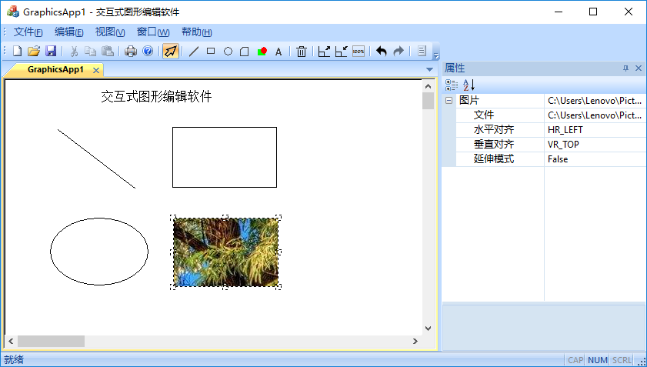
13.6.1 系统的应用程序界面
图13-19 交互式图形编辑软件的主界面

Slide 108
13.6.1 系统的应用程序界面
绘图窗口是软件主窗口的最重要的子窗口。即用于显示软件文档中的各个图形元素，也用于系统和用户之间的交互。几乎所有操作，都是在这个窗口内完成的。
属性窗口是独立于子窗口的窗口，其内容是当前图形元素的属性。用户可以和属性窗口交互，修改当前元素的状态。
图13-19给出了软件的一个运行实例，图中的绘图窗口内包含了五个图形元素，它们分别是一个文本对象、一个直线对象、一个矩形对象和一个图片对象。它们构成了当前文档的具体内容。

Slide 109
13.6.2 图素操作
由于篇幅方面的原因，本节仅介绍插入和修改图素两个操作的具体实现，其余部分的内容可参见本书的附加资源部分。
1.插入图素
插入图素是指向当前文档中插入一个指定类型的图形元素。其操作过程如下：
1)点击工具栏中的命令按钮，如直线、椭圆、矩形、多边形、文本或图片等。系统将进入创建图素状态。
2)在窗口的指定位置单击鼠标，设置图形元素的起始坐标位置。

Slide 110
13.6.2 图素操作
3)移动鼠标，逐个单击图形元素其余各点的坐标位置。直到输入完成图形元素的所有顶点的坐标位置为止。
4)如果创建的图形元素是多边形，则需要在最后一个顶点的位置，双击鼠标即可完成图形元素的创建。
5)如果创建的是文本对象或图片对象，则进入文本编辑状态或打开一个文件对话框，输入文本或图片文件名，离开文本编辑状态或关闭对话框后，创建过程结束。
在创建过程中，程序将使用橡皮筋技术动态地显示图形元素的创建过程。图13-20 显示了一个创建多边形的过程。

Slide 111
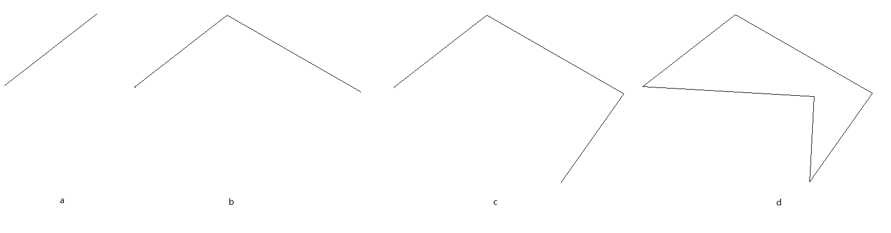
13.6.2 图素操作
图13-20 一个多边形的创建过程

Slide 112
13.6.2 图素操作
2.移动图形元素的顶点、边或边框
移动图形元素是指移动整个图形、移动图形的某个顶点、边或边框，以达到修改图形形状的目的。其操作过程如下：
1）选中指定图形。
2）选中图形、顶点、边或边框。选中不同的图形成分时，鼠标会显示相应的形状。
3）按下并移动鼠标，系统使用橡皮筋技术移动并显示被移动了相应成分的图形，如图形、顶点、边或边框等。
4）移到期望的位置时，释放鼠标。系统将自动修改图形的形状。

Slide 113
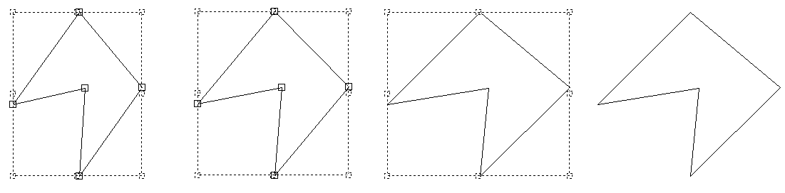
13.6.2 图素操作
图13-21 移动多边形边框的交互过程

Slide 114
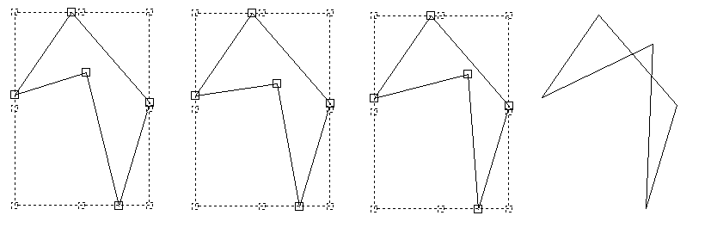
13.6.2 图素操作
图13-22 移动多边形某个顶点的交互过程

Slide 115
13.7 小结
本章概要地介绍了一个软件案例的分析、设计和实现过程。具体实现细节可以参考课程资源中的软件源代码部分。
在本章的各个部分分别介绍了图形编辑软件的功能模型、概念模型和结构模型。
在功能模型部分，使用用例模型的建模方法描述了系统的功能模型。随后，给出了以此为基础设计的概念模型，并使用这个概念模型描述了软件的概念结构。

Slide 116
13.7 小结
在系统结构设计部分，详细地给出了软件的逻辑结构设计，包括基于文档视图结构的应用程序框架结构、文档结构、视图结构等部分的设计。
在动态建模部分，分别使用顺序图、通讯图、活动图和状态图等动态模型，讨论了软件中大部分交互操作的设计和实现方法，同时也讨论了这些动态模型在软件设计过程中的作用和使用方法。另外，还讨论几个与设计模式的应用相关的设计问题。

